Slide 1
日曜サスペンス
誰が恐竜を殺したか？
〜六千六百万年前の真実〜
提供
福田祐生
北海道大学
理学部地球惑星科学科
Notes:
母なる地球。彼女はその体に生命を生み出し、育む大いなる存在です。しかし一方で自らが生み出しその子である生命に自分が生きるため兄弟から略取し、殺すという闘争の運命を担わせる残酷ともとれる一面を持っています。そして、そんな母なる地球による大量虐殺事件、それを大量絶滅と呼びます。大量絶滅は過去５回にわたり起きたとされていますが、この５回の中で１度だけ彼女が主犯でなかった事件があります。それこそが恐竜の絶滅があったあの6600万年前の事件です。
この事件の主犯は隕石(小惑星)とされていますが果たして事件はそう単純なのでしょうか？彼女に魅了・誘惑され(重力的に)た小惑星は本当に単独犯だったのでしょうか？それとも、これは虐殺ではなく不運な事故だったのでしょうか？
今回のプレゼンでは、古生物学者という探偵たちが見つけてきた証拠を紹介しながらこの事件の真相を解き明かして行きたいと思います。

Slide 2
あらすじ
事件発生
状況証拠
推理
あれれ〜？
真実は?(いつも一つ！)
Ref.1

Slide 3
事件発生！
被害者
ティラノサウルスをはじめとする恐竜類、アンモナイト類etc
犯行推定時刻
6600万年前(白亜紀後期マーストリヒチアン）
犯行現場
メキシコ ユカタン半島
第一発見者
Alvarez父子(Luis and Walter Alvarez)
＊通報があったのは１９８０年代
惑星科学者
物理学者
Ref. 2

Slide 4
状況証拠
Chicxulub crater
K-Pg境界におけるイリジウム濃度異常

Slide 5
Chicxulub crater (チチュルブクレーター)
重力異常の発見
→ ユカタン半島に円状の重力異常
→巨大隕石の衝突の影響？
→クラスト表面の物質が強大な圧縮を受けた結果か？
直径 100〜200km
Ref.4

Slide 6
K-Pg境界におけるイリジウム濃度異常
K-Pg境界においてイリジウムが豊富に、
かつ全世界的に発見されている
↑
全世界で同じタイミングでイリジウムが堆積
↑
ある一つの地質学的プロセスが働いた
イリジウム(Ir)
貴金属の一種(メートル原器にも使用)
隕石中にしばしば含まれることがある

Slide 7
川流布の白亜紀-古第三紀（K-Pg）境界
Ref 3

Slide 8
隕石衝突って何がどうヤバい？
閑話休題

Slide 9
隕石衝突のインパクトを試算してみよう
〜仮定〜
隕石を地球重力圏外から飛来する物体として衝突速度を算出することにする(つまり、隕石は無限遠からやってくる)
隕石の運動エネルギーのほとんどすべてが衝突のエネルギーに換算できるものとする
空気抵抗は無視する(←だいぶガバガバになりますが…)
飛来する物体の組成は地殻のそれと同じとする(石質隕石を想定)
衝突時の角度に依存する破壊の影響は考慮しないものとする
早く次いけよ
現実的
じゃなくね？
眠くなるわぁ…
仮定が多いなぁ（笑）

Slide 10
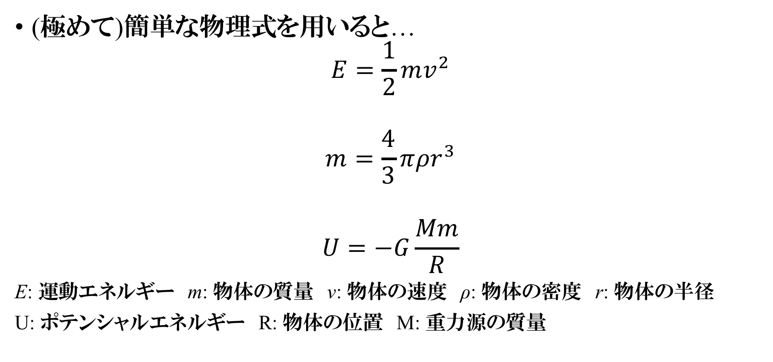
隕石衝突のインパクト
(天の声)
この辺眠かったら寝てください
5-10分くらい続きます
(極めて)簡単な物理式を用いると…
$$E=\frac{1}{2}mv^{2}$$
$$m=\frac{4}{3}π{ρr}^{3}$$
$$U=−G\frac{Mm}{R}$$
E: 運動エネルギー m: 物体の質量 v: 物体の速度 ρ: 物体の密度 r: 物体の半径
U: ポテンシャルエネルギー R: 物体の位置 M: 重力源の質量
運動エネルギー
隕石質量
ポテンシャルエネルギー

Slide 11

隕石衝突のインパクト
$$E+U=\frac{1}{2}mv^{2}−G\frac{Mm}{R}=0$$
$$∴v^{2}=\frac{2GM}{R}$$
$$E=\frac{1}{2}mv^{2}=\frac{1}{2}∙\frac{4}{3}πρr^{3}∙\frac{2GM}{R}=\frac{4}{3}πr^{3}ρ\frac{GM}{R}$$
$$∴E=\frac{4πr^{3}ρGM}{3}$$
第二宇宙速度

Slide 12
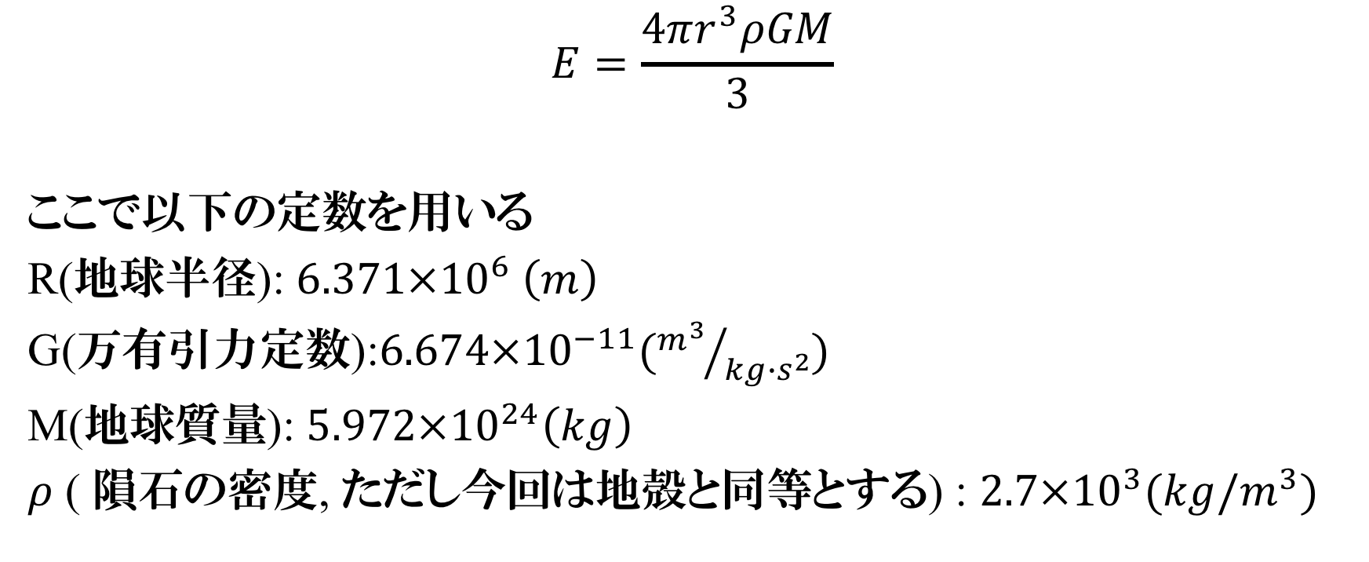
隕石衝突のインパクト
$$E=\frac{4πr^{3}ρGM}{3}$$
ここで以下の定数を用いる
R(地球半径): $6.371×{10}^{6} \left(m\right)$
G(万有引力定数):$6.674×{10}^{−11}({m^{3}}/{kg∙s^{2}})$
M(地球質量): $5.972×{10}^{24}\left(kg\right)$
$ρ$ ( 隕石の密度, ただし今回は地殻と同等とする) : $2.7×{10}^{3}(kg/m^{3})$

Slide 13
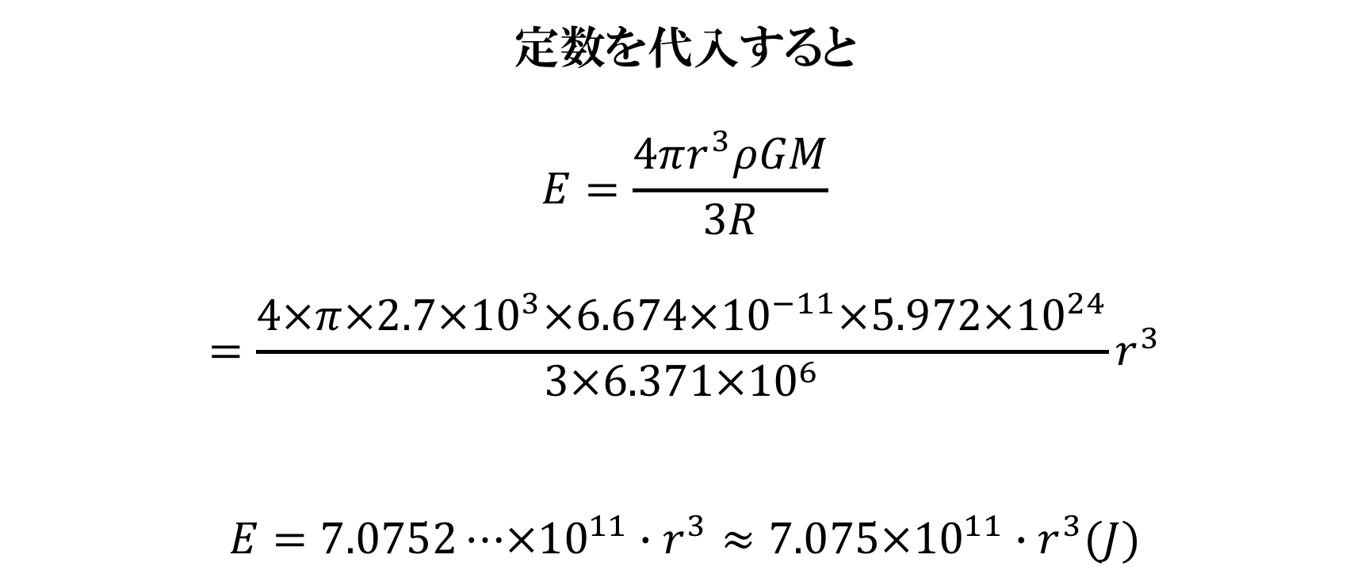
隕石衝突のインパクト
定数を代入すると
$$E=\frac{4πr^{3}ρGM}{3R}$$
$$=\frac{4×π×2.7×{10}^{3}×6.674×{10}^{−11}×5.972×{10}^{24}}{3×6.371×{10}^{6}}r^{3}$$
$$E=7.0752⋯×{10}^{11}∙r^{3}≈7.075×{10}^{11}∙r^{3}(J)$$
試算してみる
（rに具体的な数字を代入していきます）

Slide 14
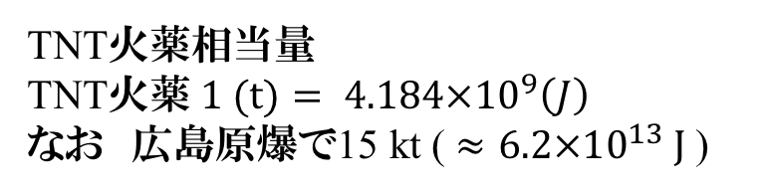
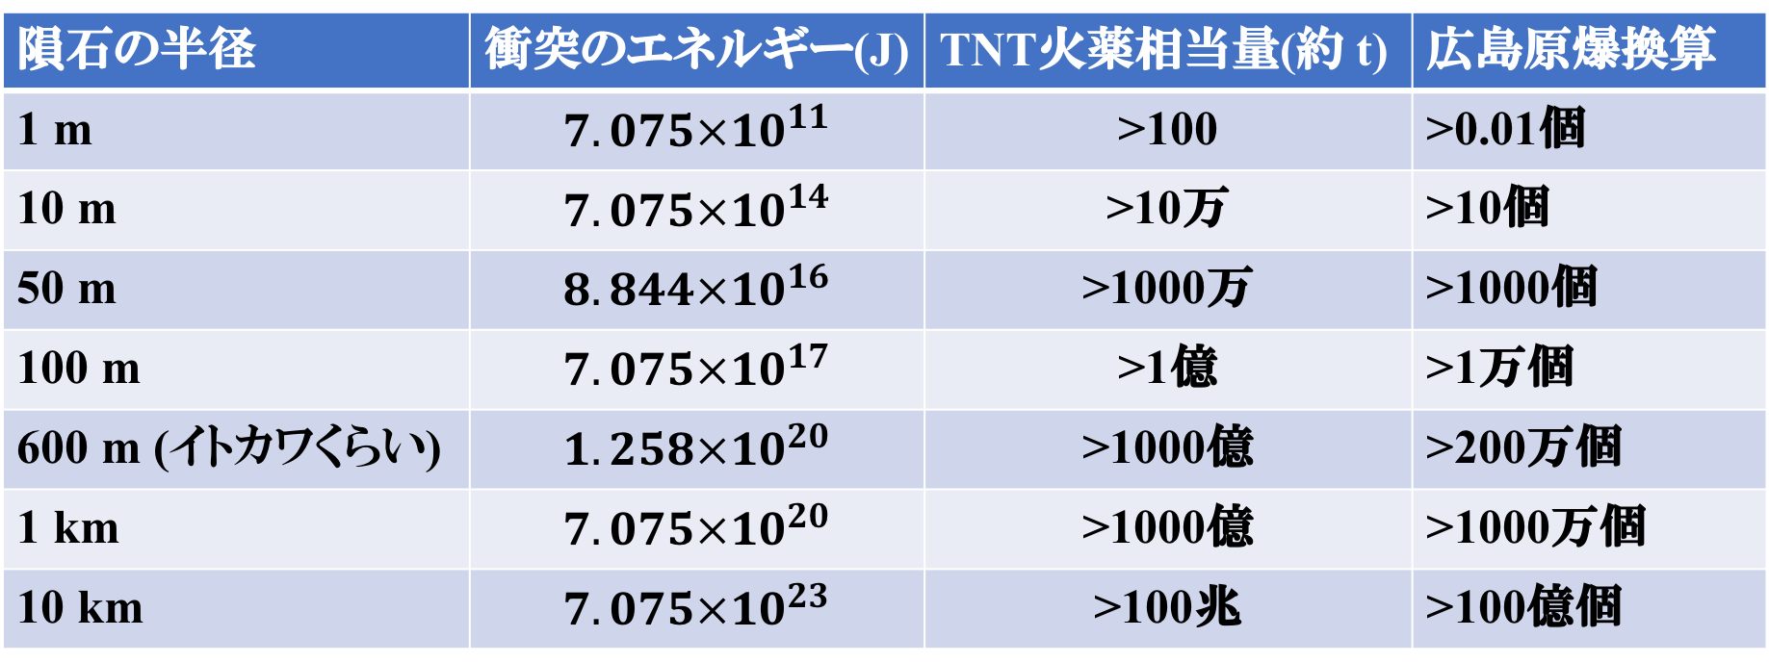
隕石衝突のインパクト
隕石の半径 | 衝突のエネルギー(J) | TNT火薬相当量(約 t) | 広島原爆換算
1 m | $$7.075×{10}^{11}$$ | >100 | >0.01個
10 m | $$7.075×{10}^{14}$$ | >10万 | >10個
50 m | $$8.844×{10}^{16}$$ | >1000万 | >1000個
100 m | $$7.075×{10}^{17}$$ | >1億 | >1万個
600 m (イトカワくらい) | $$1.258×{10}^{20}$$ | >1000億 | >200万個
1 km | $$7.075×{10}^{20}$$ | >1000億 | >1000万個
10 km | $$7.075×{10}^{23}$$ | >100兆 | >100億個
TNT火薬相当量
TNT火薬$1 (t)= 4.184×{10}^{9}\left(J\right)$
なお 広島原爆で15 kt ( $≈6.2×{10}^{13} J$)

Slide 15

ちなみに飛来速度は
$$v^{2}=\frac{2GM}{R}$$
$$∴v=\sqrt{\frac{2GM}{R}}$$
代入すると
$$v=\sqrt{\frac{2×6.674×{10}^{−11}×5.972×{10}^{24}}{6.371×{10}^{6}} }\sim 1.1×{10}^{4}(m/s)\sim 11(km/s)$$
ただし、これは何の加速も受けていない状態での速度。
ここに他の天体での加速が加わるので実際はもっと速いとされる。

Slide 16

ユカタン半島に落ちたのは？
前述を踏まえて…
ユカタン半島の地形から算出される隕石の大きさは？
半径5 km
(直径 10km)
Ref 5
秒速
約20 km/s
$8.84×{10}^{22}$ J
広島原子爆弾 10億個分
Ref 6

Slide 17
衝突の影響(生物学的な)
粉塵の舞い上がり
日光の遮蔽
生産者生物(植物)の枯死
消費者の餓死
Ref 7

Slide 18
あれれ〜？おかしいぞぉ〜？
隕石衝突だけで恐竜は絶滅するのか？
地質学の基本である斉一説(歴史は繰り返すということ)に沿わない
<<斉一説>>
地球上で過去に起きた地質プロセスは現在進行形の地質プロセスを用いて説明することができるとする考え方
地質学においては極めて普遍的で多くの理論の基盤となっている
この場合、隕石衝突は地質学的タイムスケールの中で繰り返し起こるような現象ではないため疑問が呈される

Slide 19
絶滅の要因は何か？
他の大量絶滅の場合は
生態系の崩壊
↑物質循環の停滞・絶滅の渦
環境の変動
↑大気循環の変化・大気組成の変化・火山の噴火・海洋循環の変化
生物を取り巻く環境の変化の速度
生物の適応・進化速度
>

Slide 20
生態系の崩壊
そもそも 恐竜は絶滅しかけていた⁉︎
白亜紀カンパニアン：
豊富な種類の植物食恐竜
↓
白亜紀マーストリヒチアン：
植物食恐竜の種数減少 =脆弱な生態系
Ref 8

Slide 21
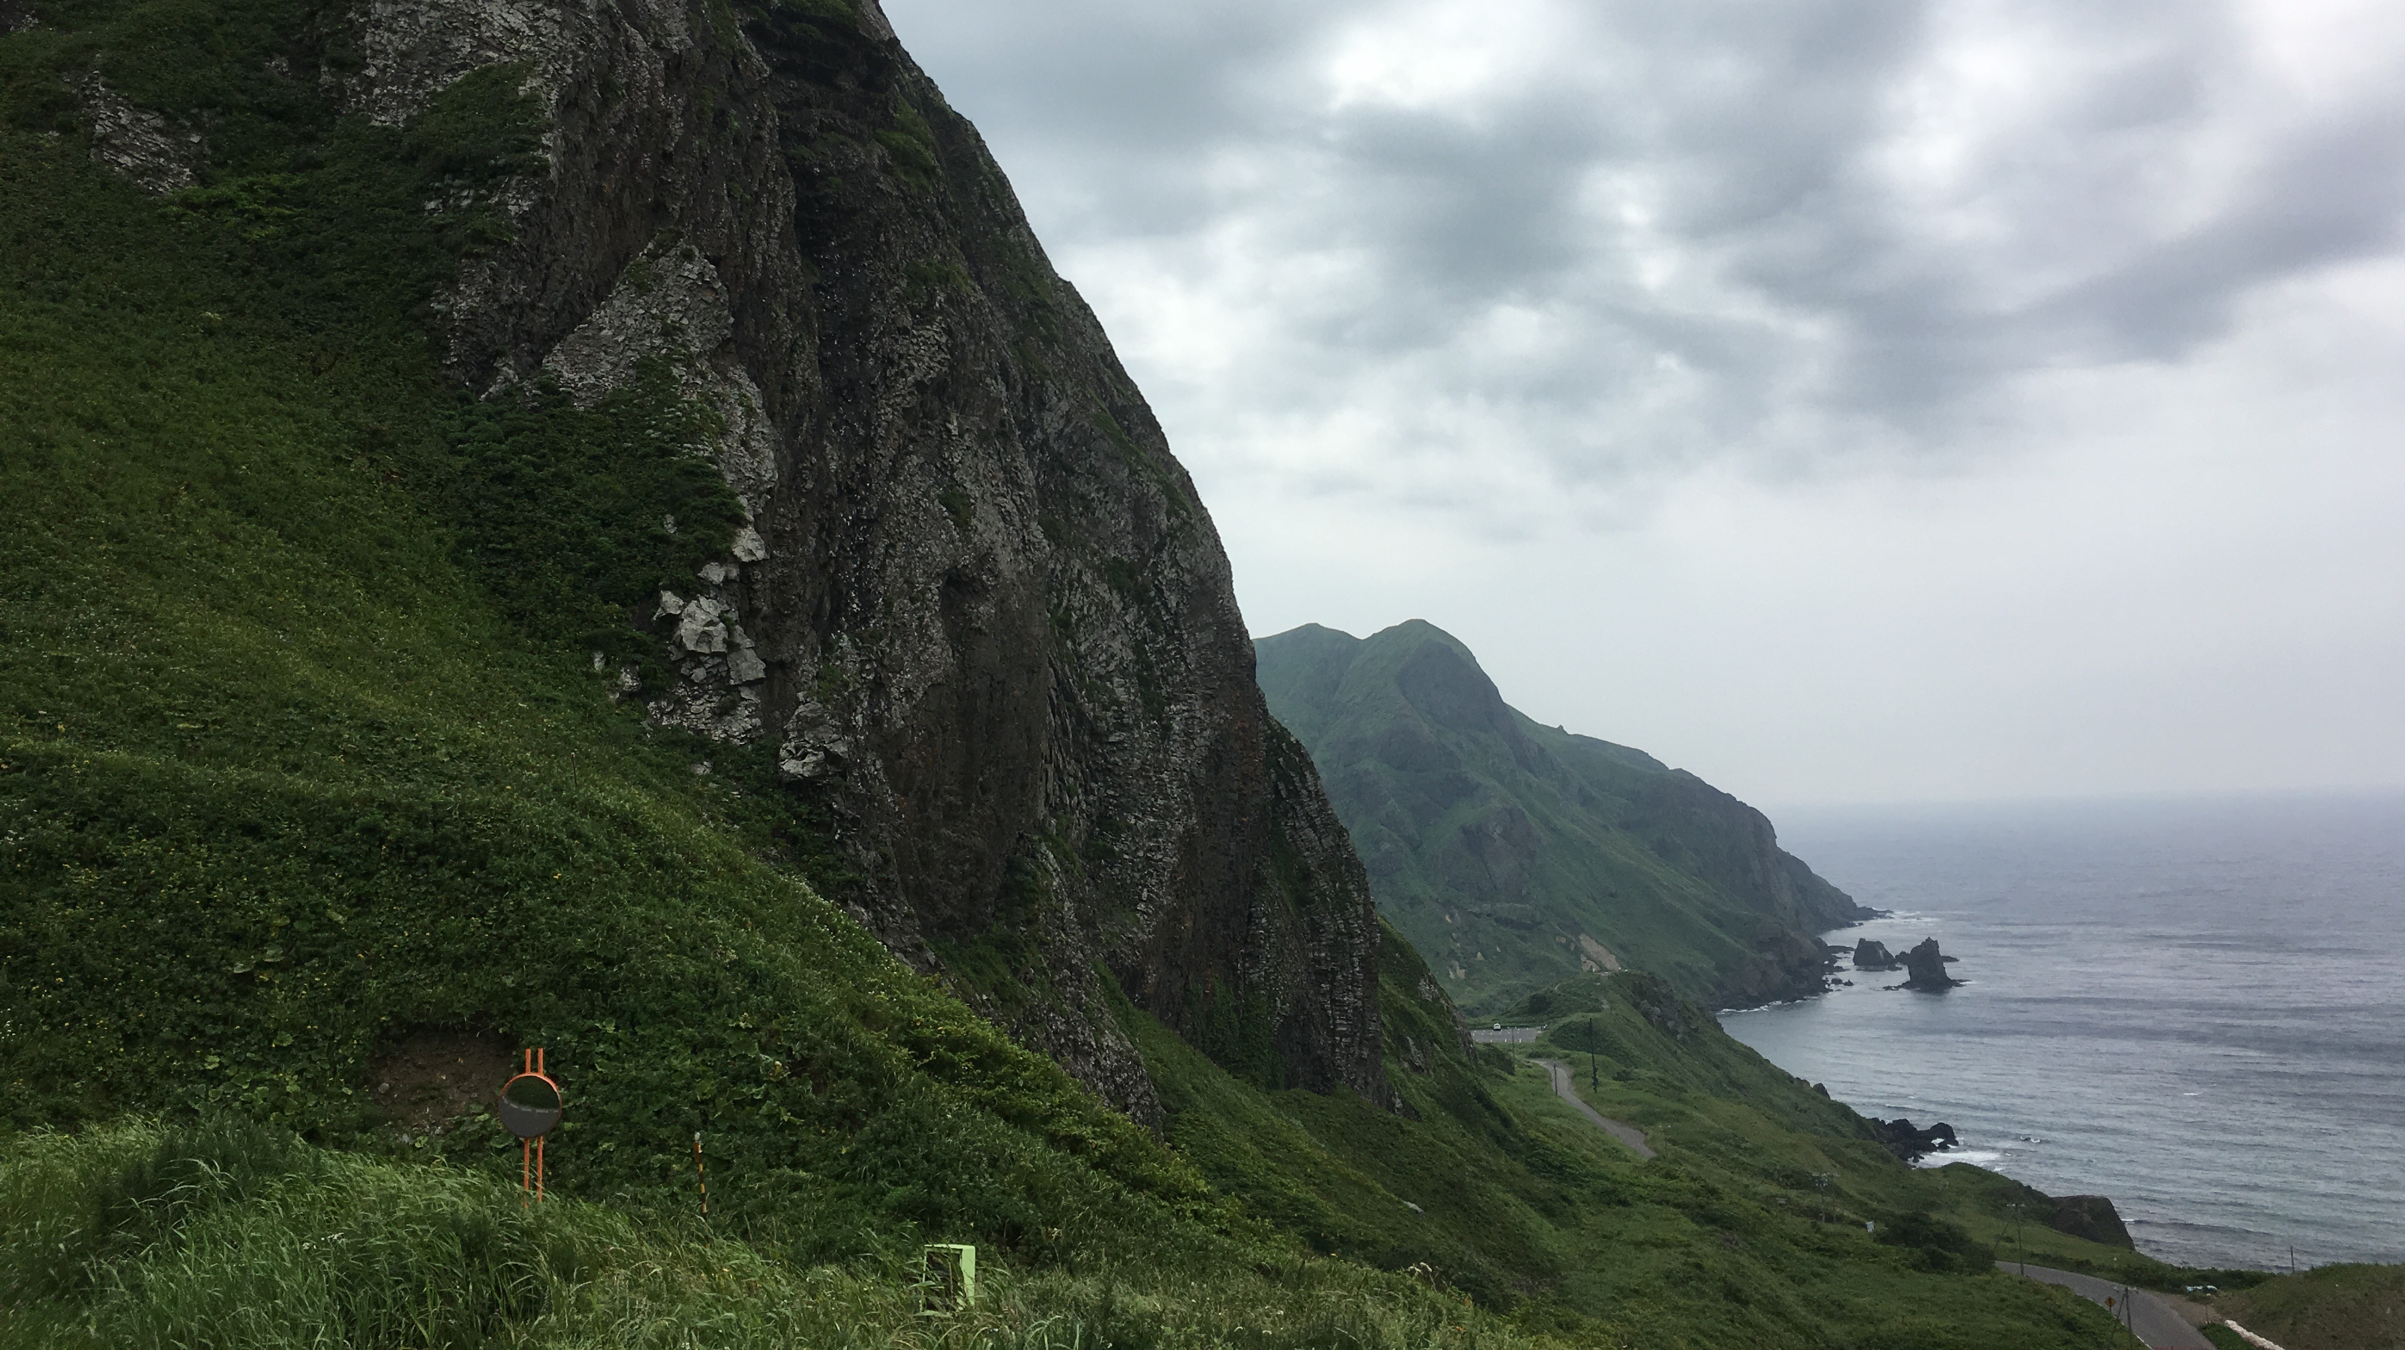
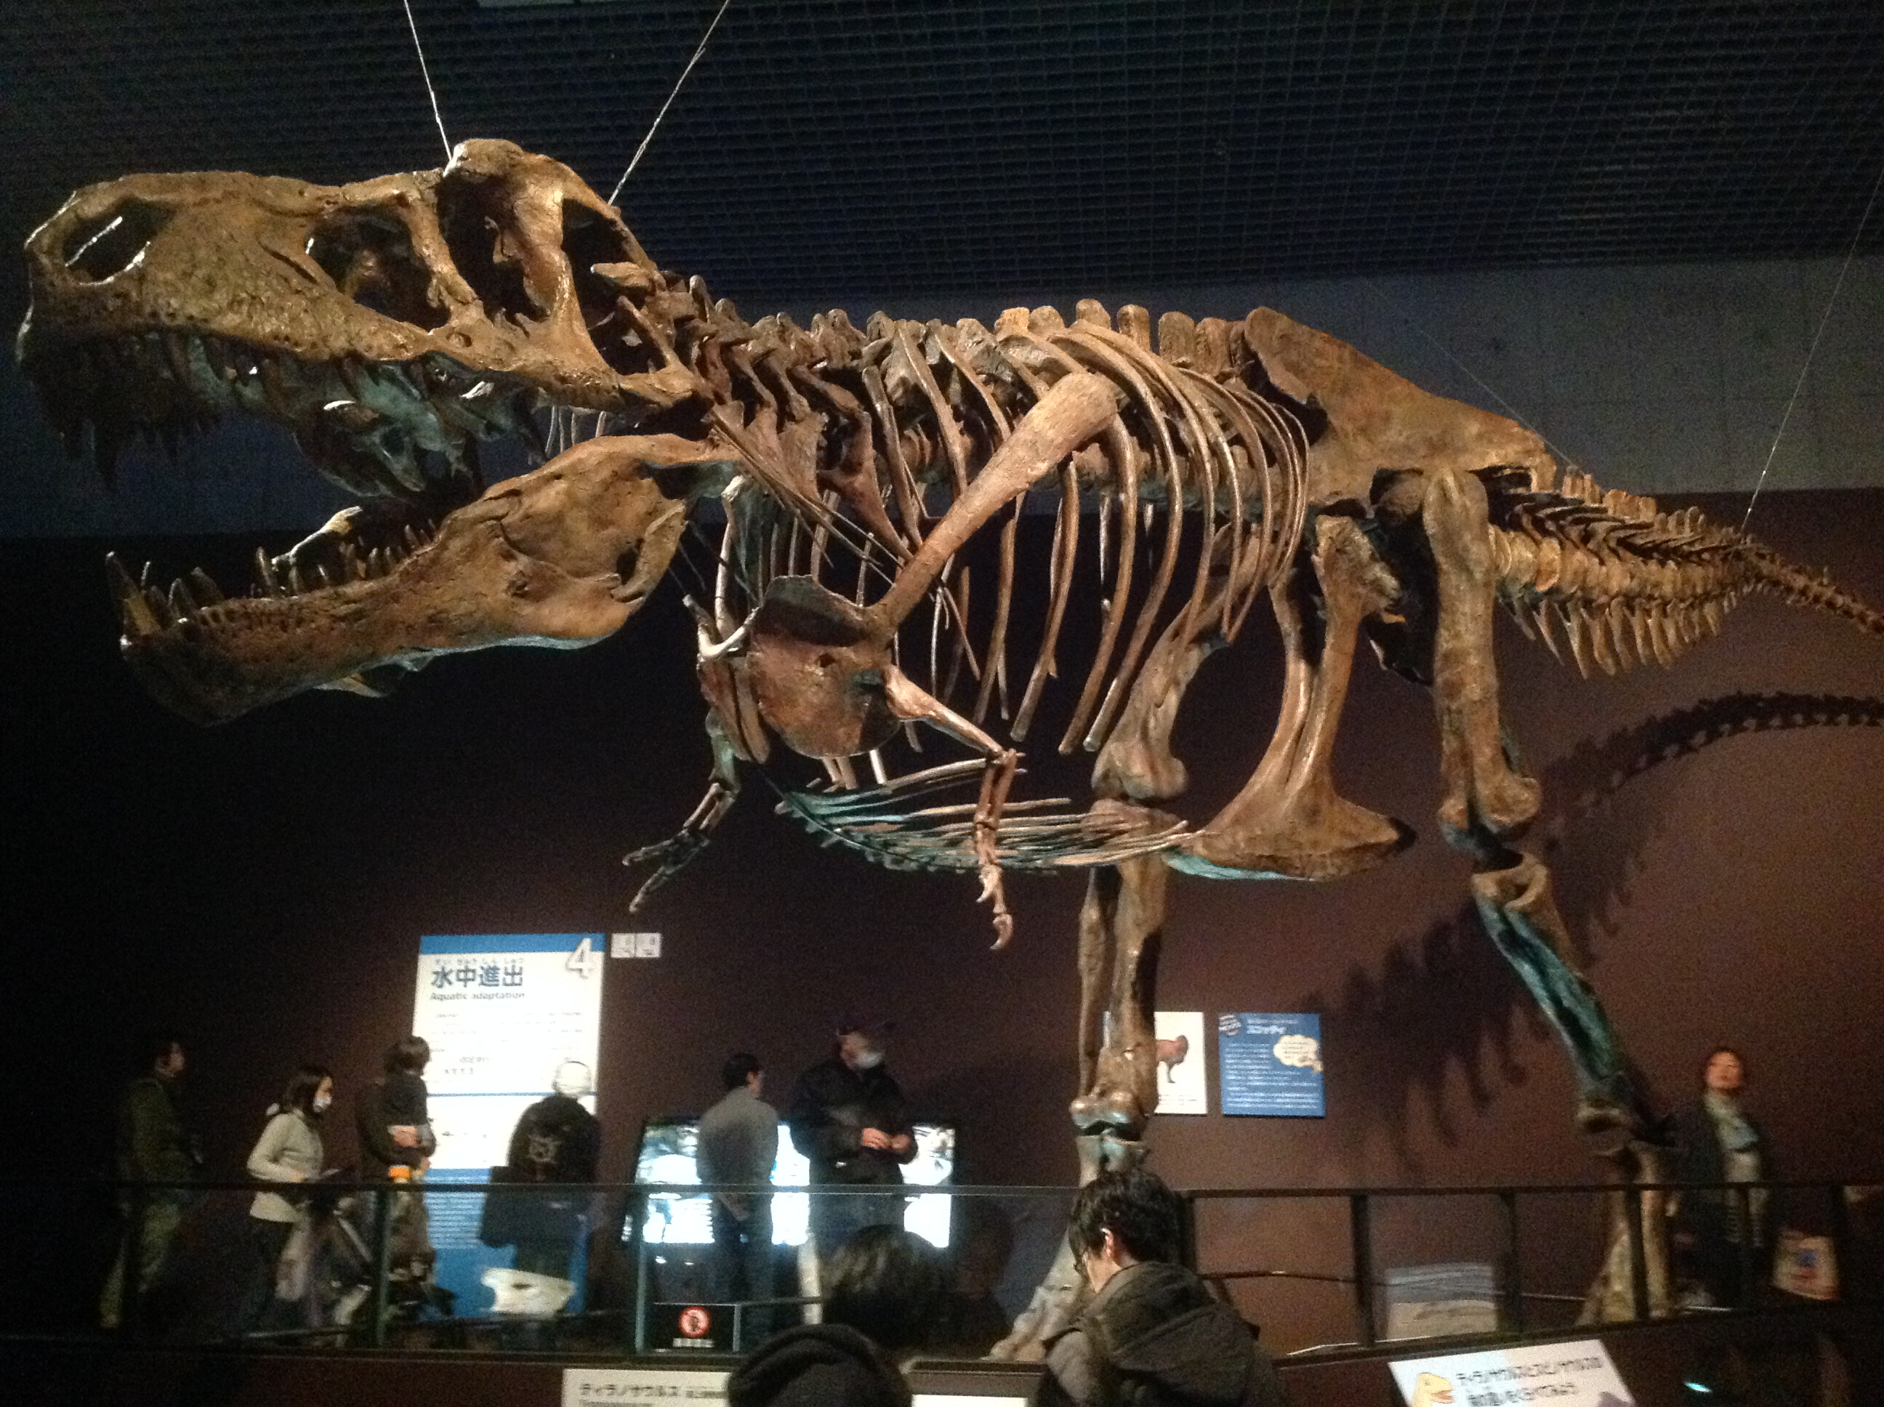
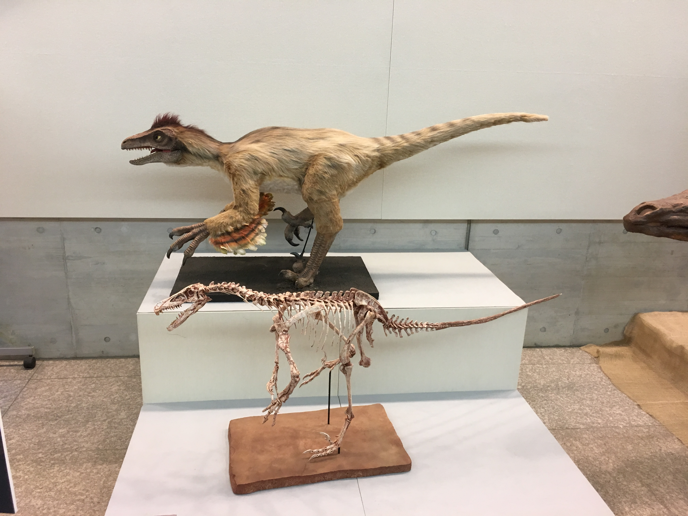
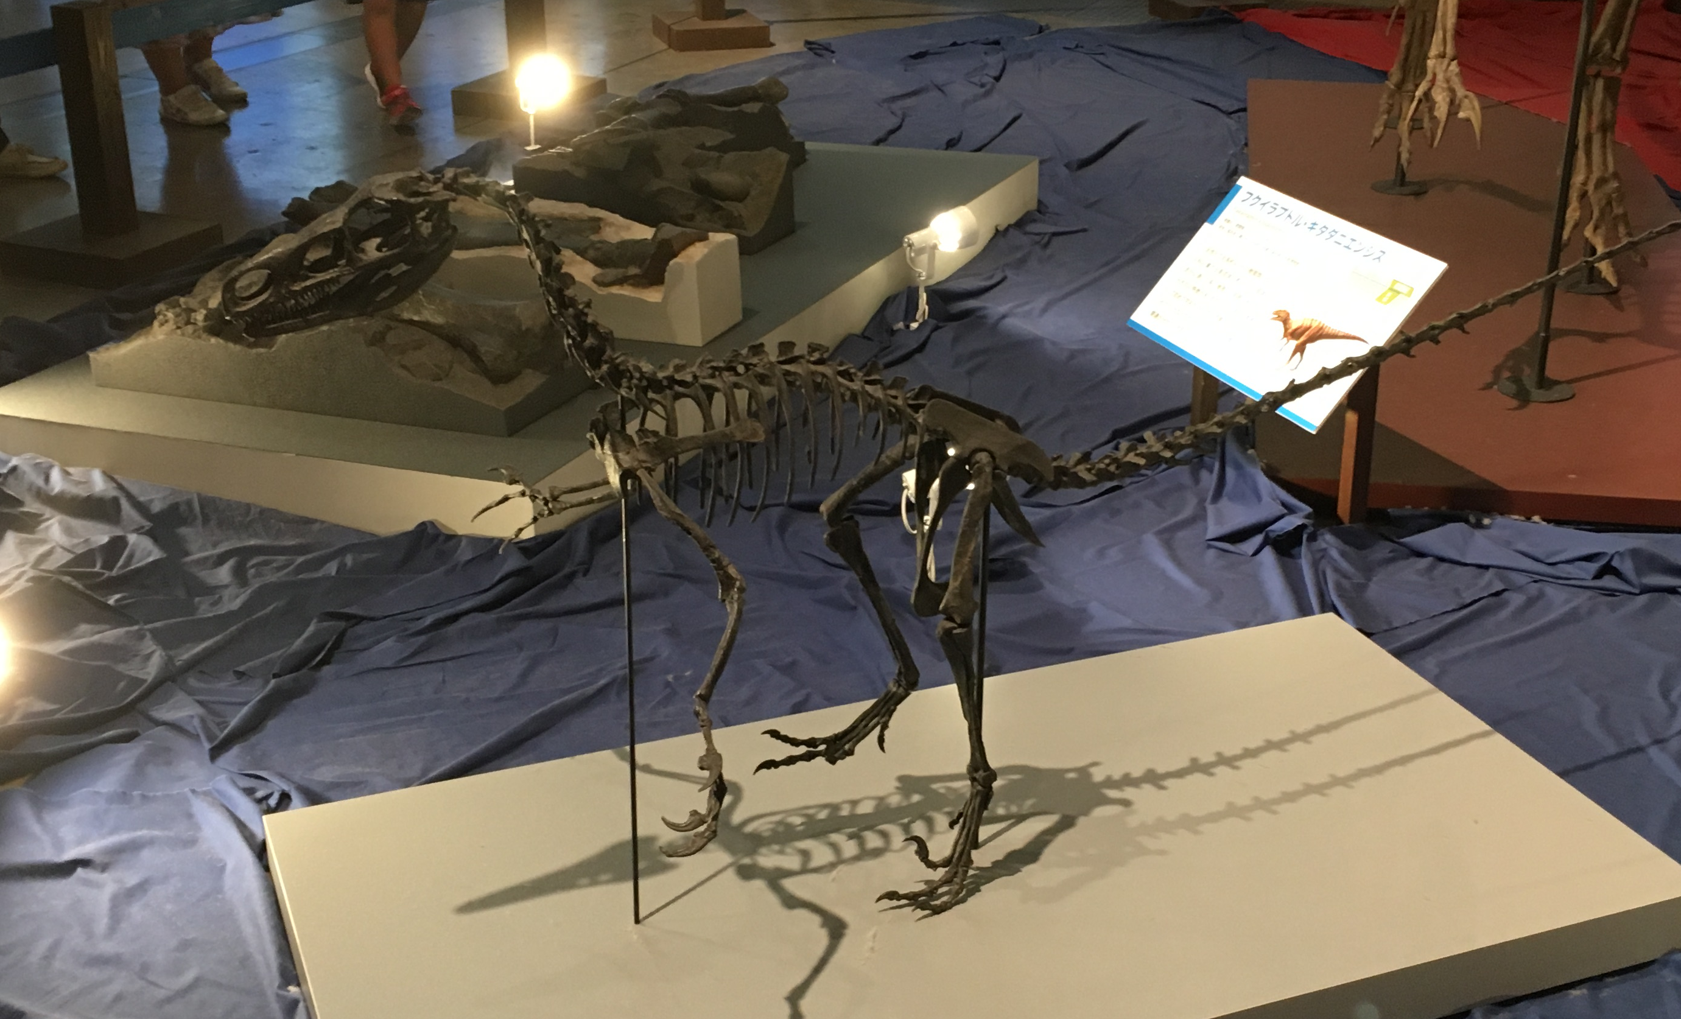
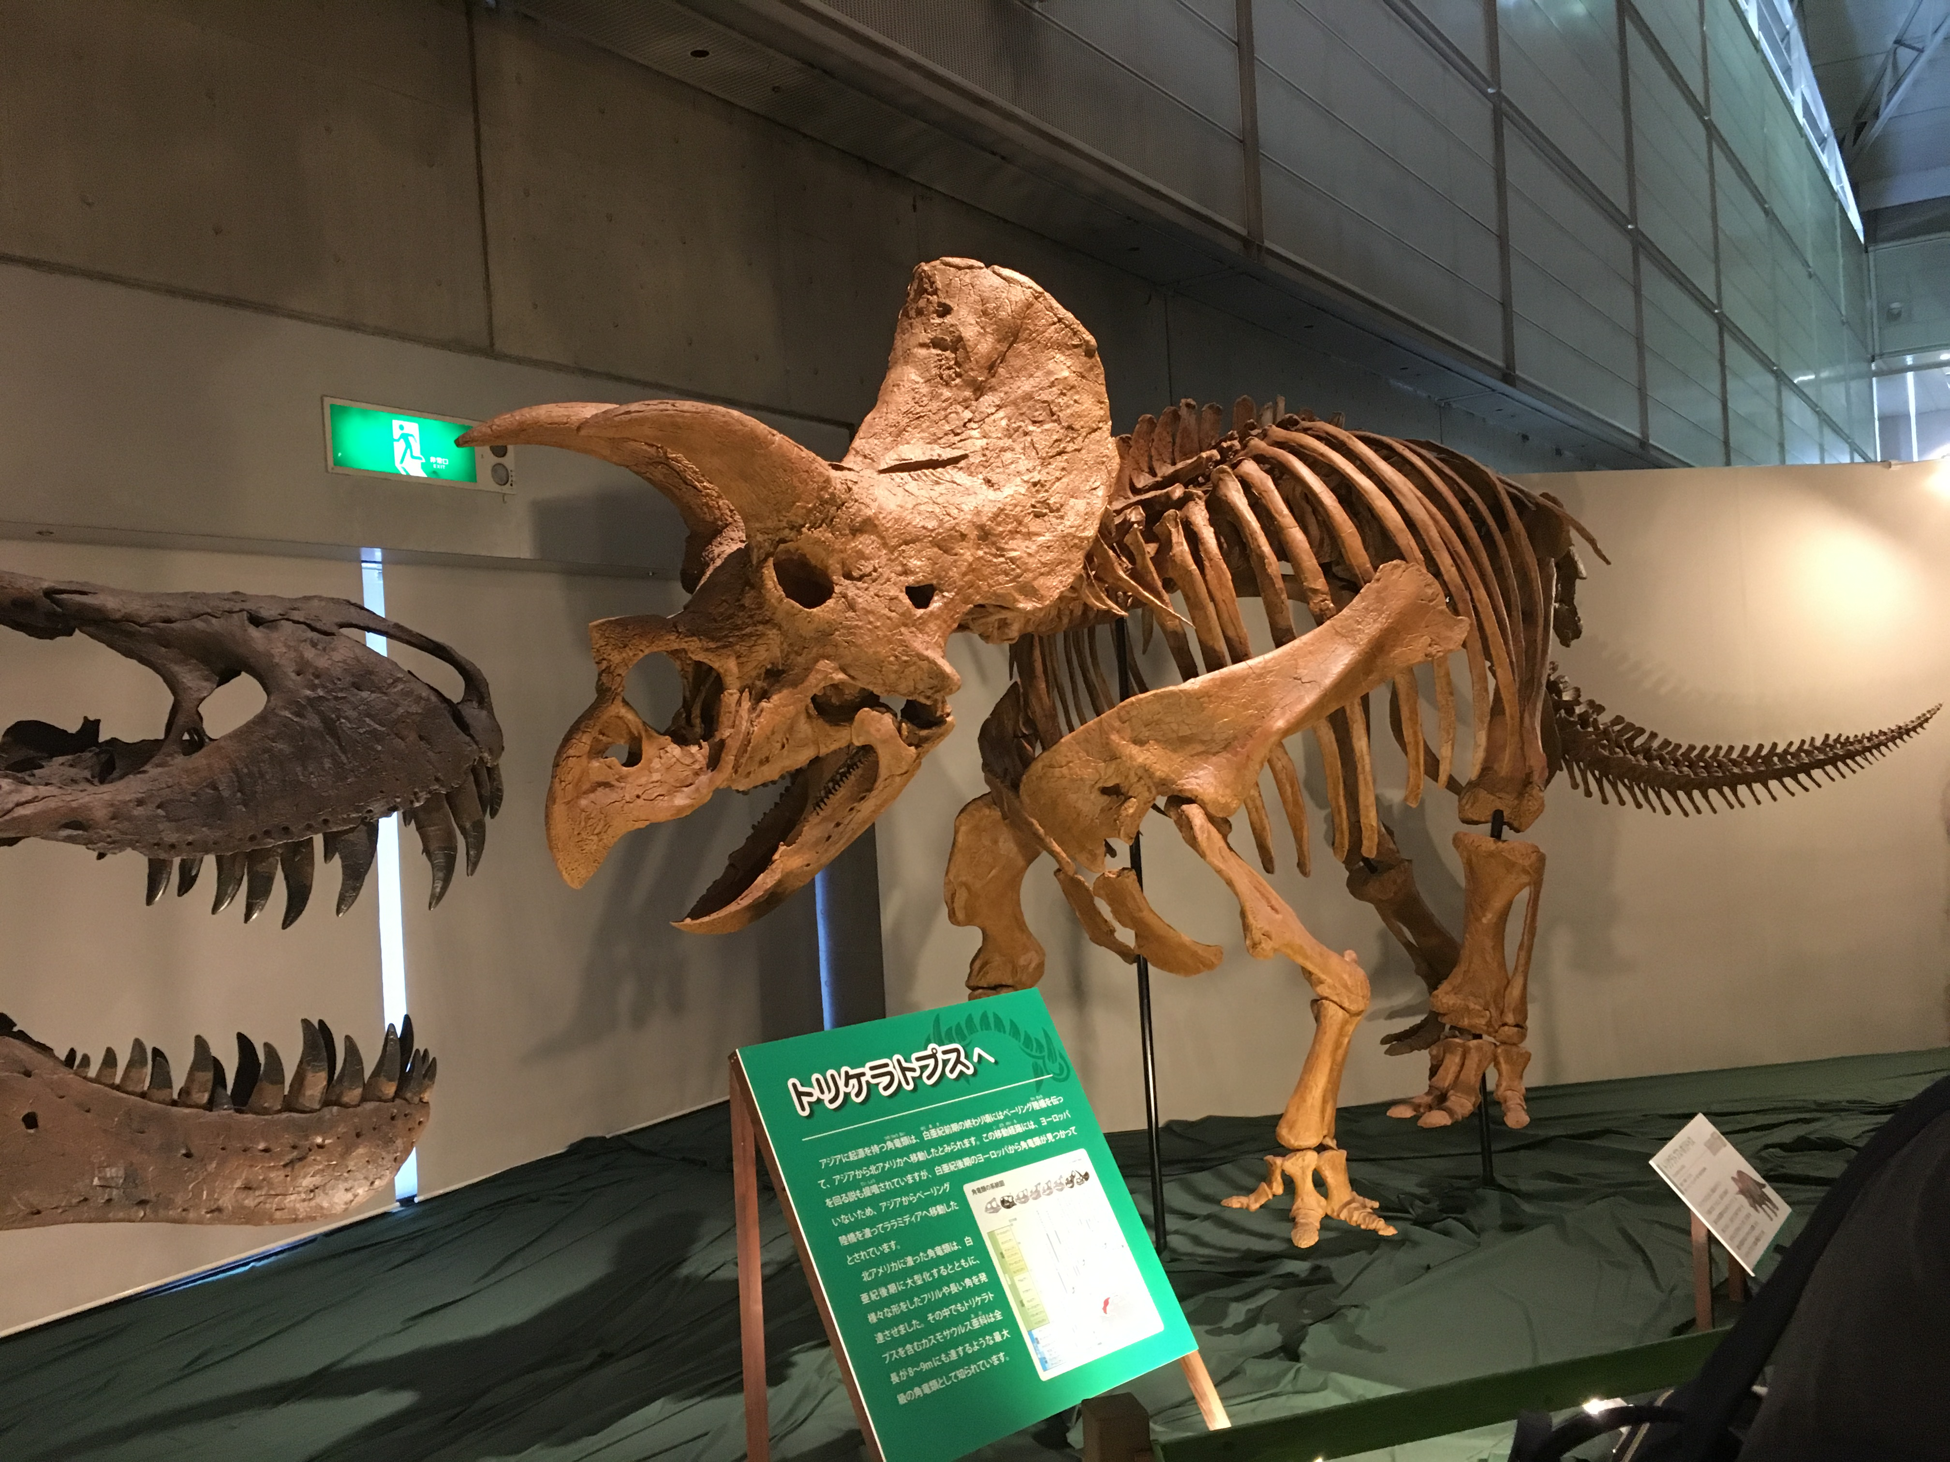
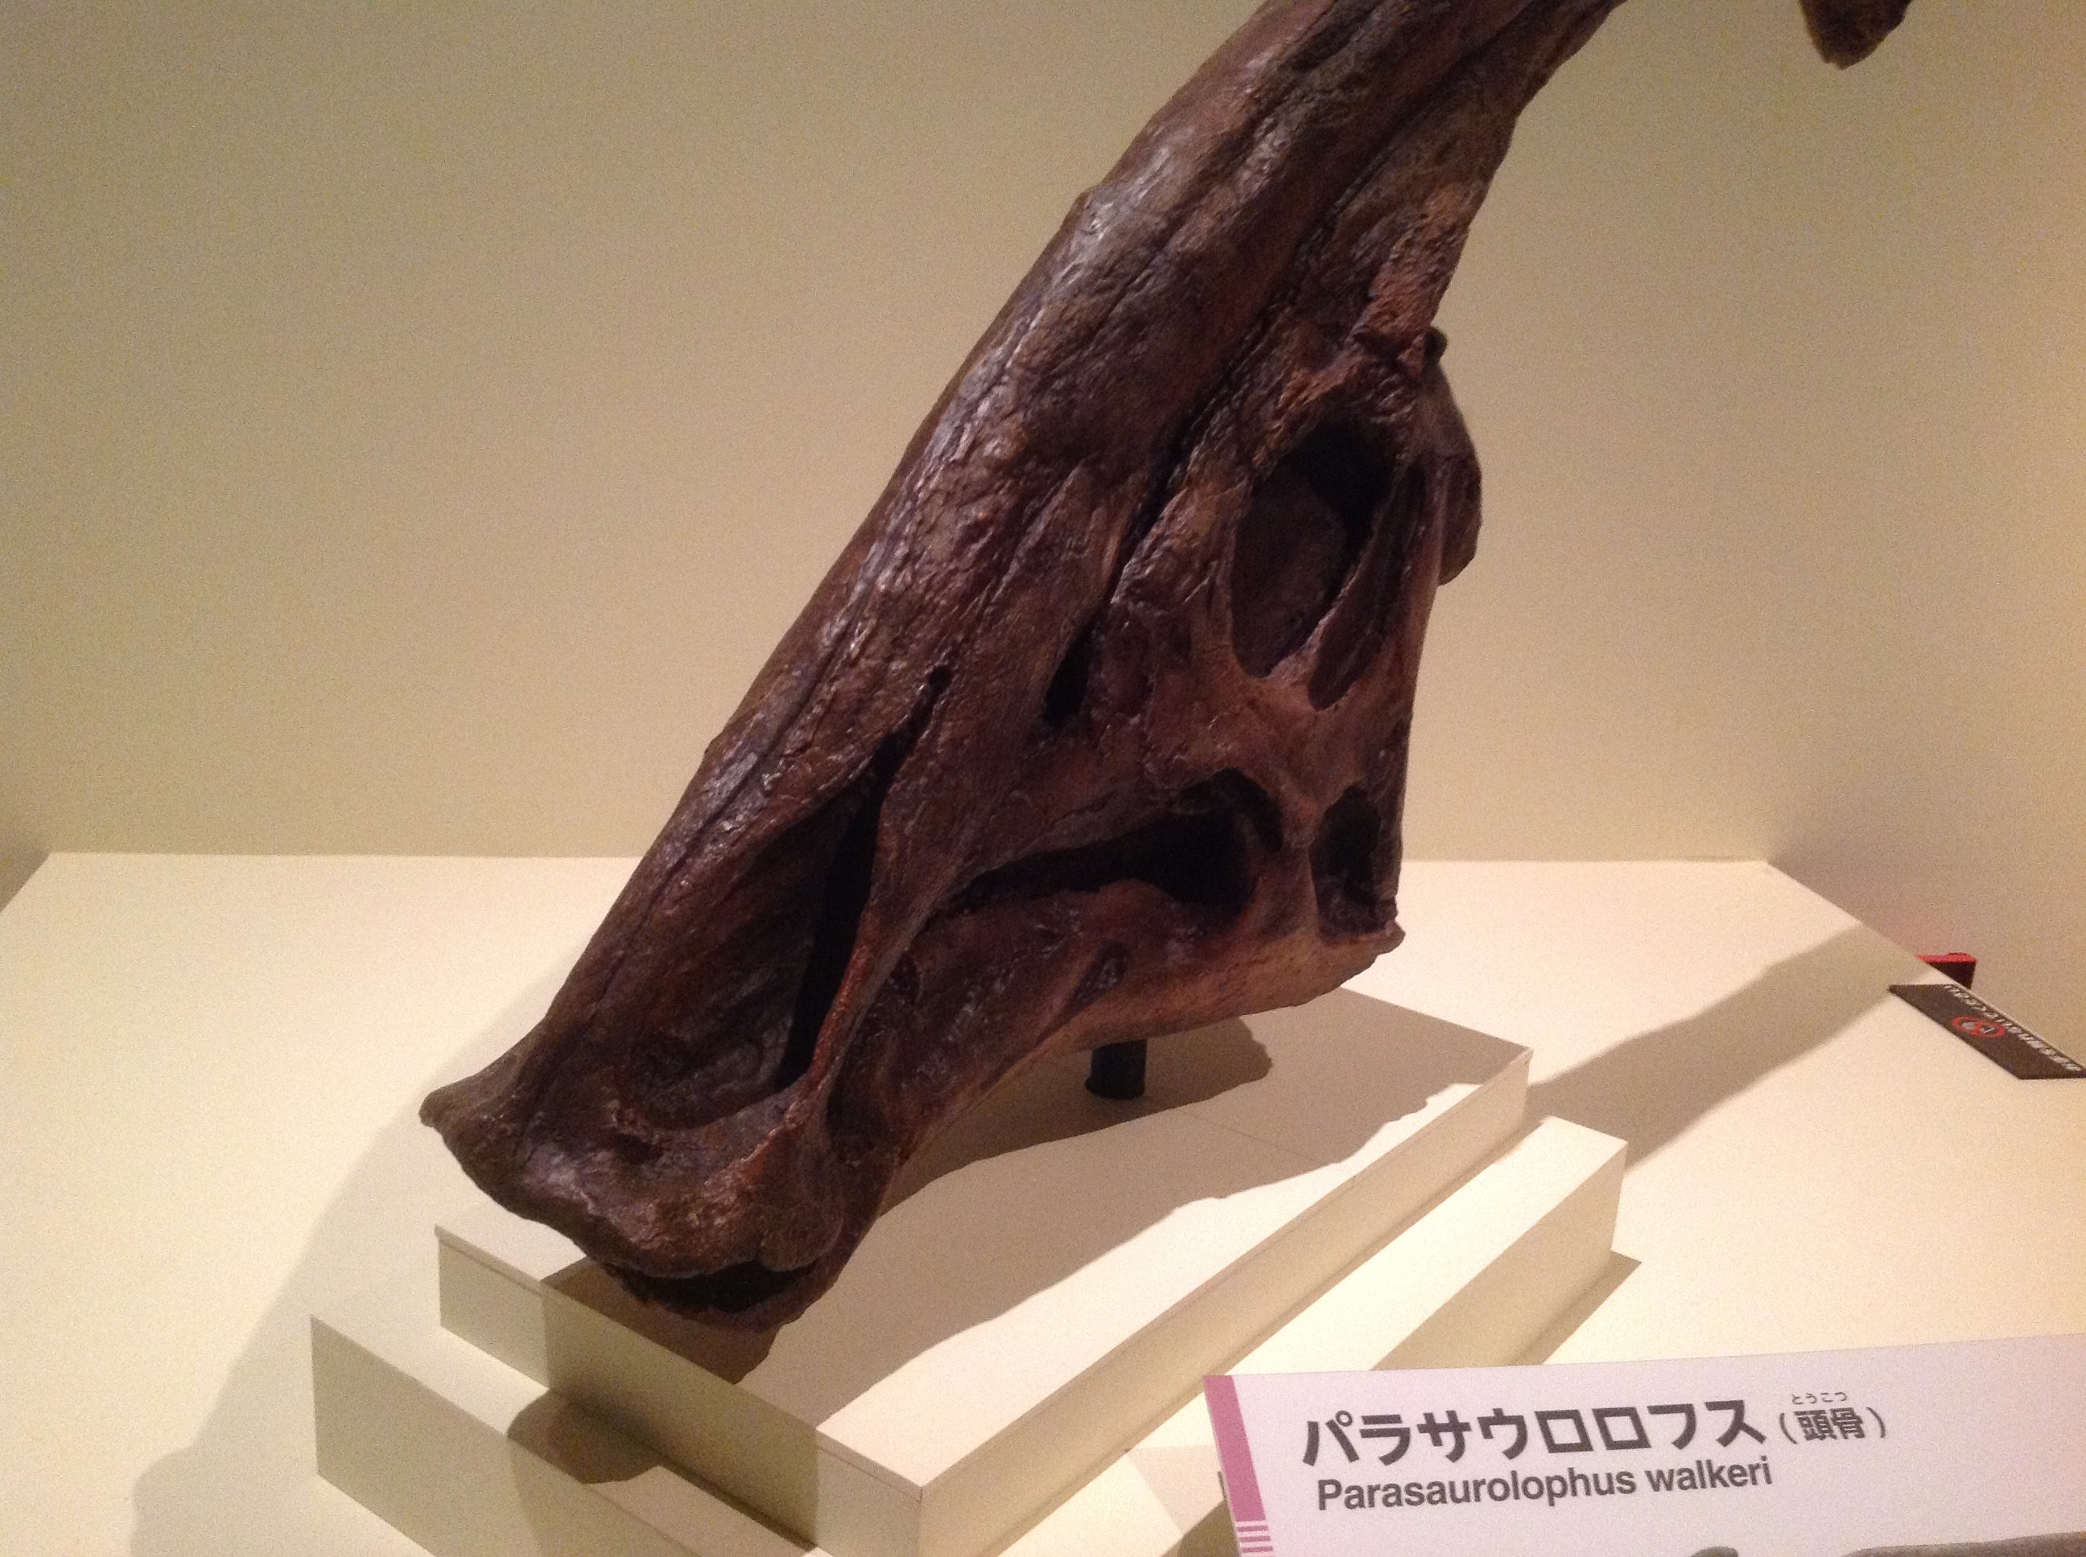
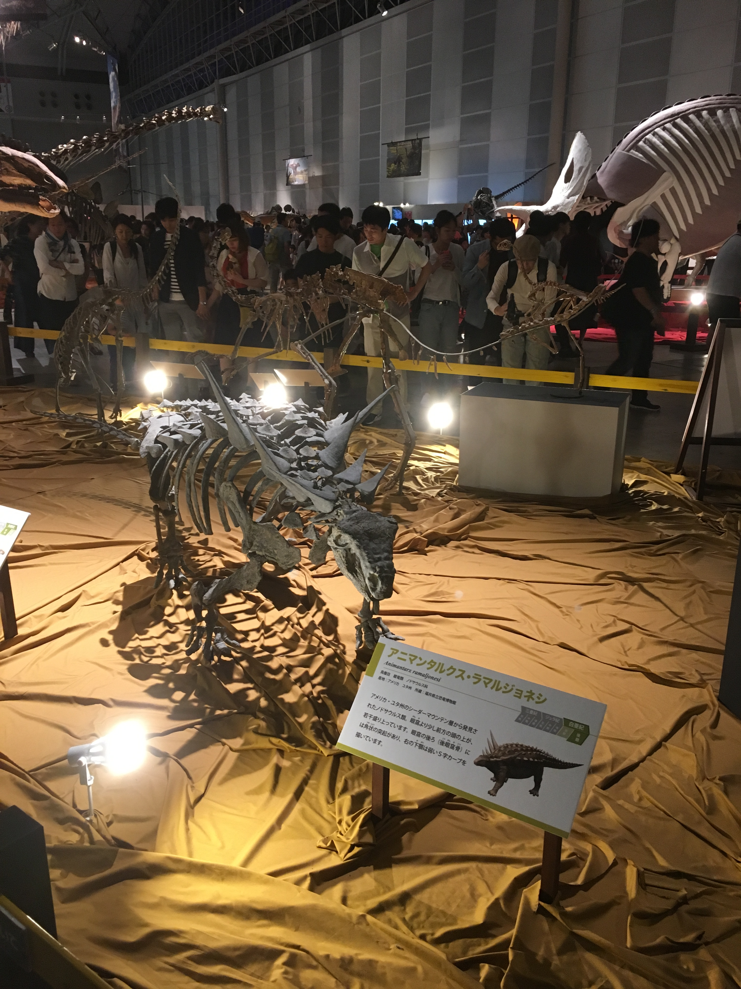
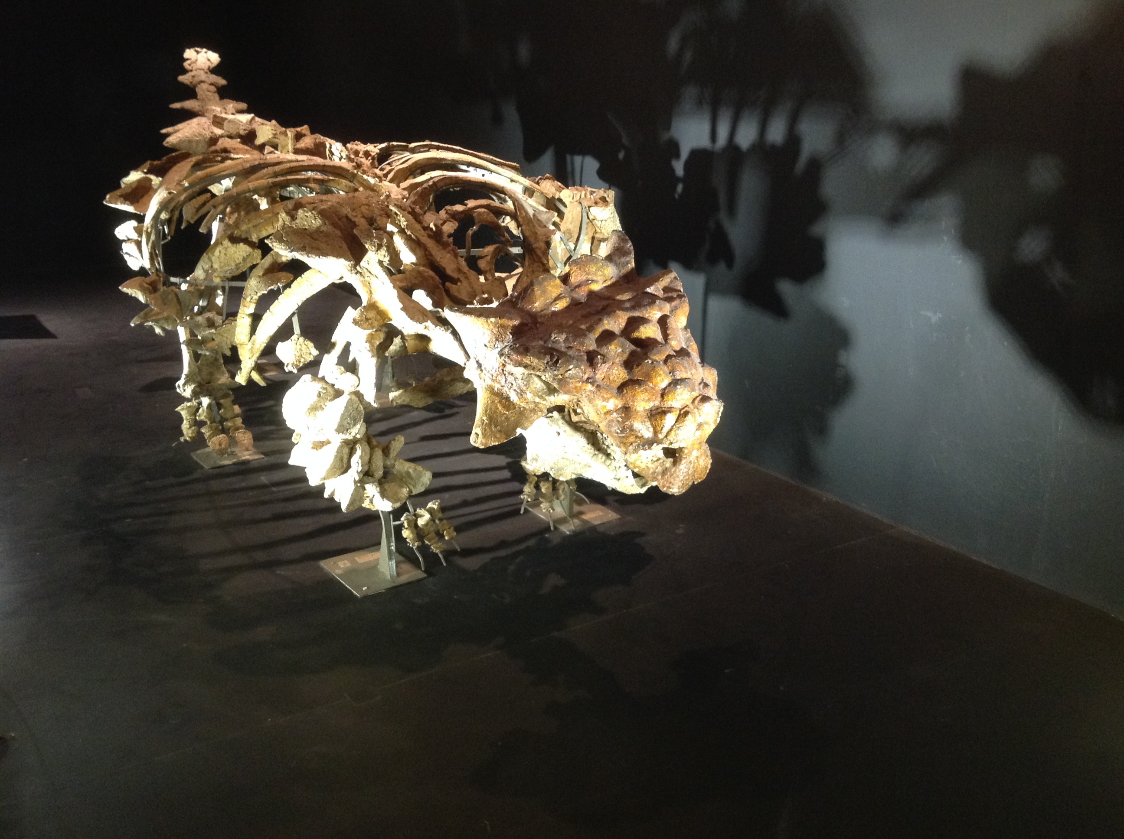
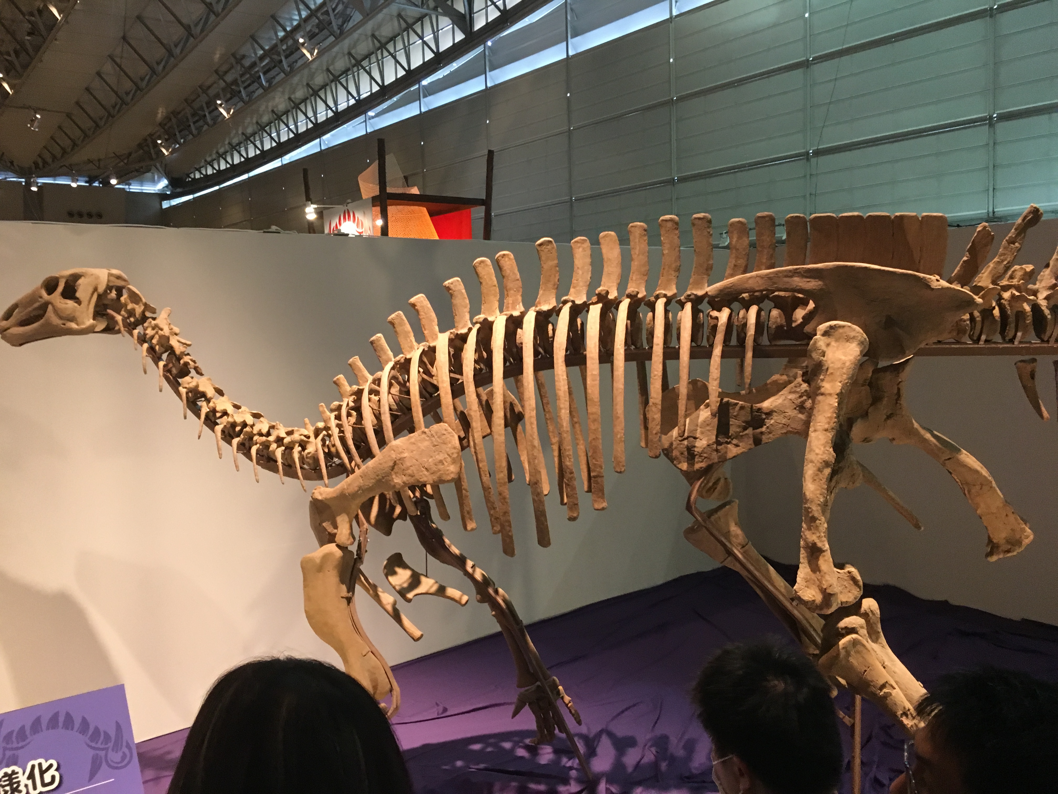
白亜紀カンパニアン
7800〜7500万年前

Slide 22
白亜紀マーストリヒチアン
7160〜6600万年前

Slide 23
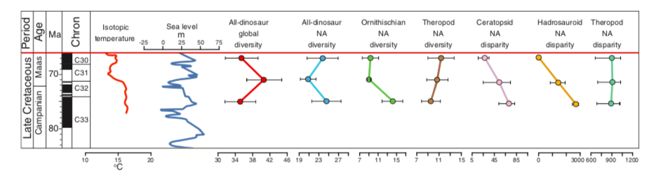
獣脚類は増加
草食恐竜は減少
捕食者と被食者の多様性(種の割合)が逆転
Ref 9

Slide 24
火山噴火説
火山噴火説は1980年代以前は主流の学説だった。
→白亜紀末の大絶滅以外は多くが火山活動がらみ
ex)ペルム紀末の大量絶滅
根拠が乏しかったため支持されてこなかった。
近年、この学説を支持する発見が相次ぐ

Slide 25
キーワード 「デカン・トラップ」
Ref 10
デカン・トラップとは
インドのデカン高原(〜西ガーツ山脈あたりまで)を形成する玄武岩地域
古代の溶岩流の跡とされている
激しい噴火を伴うイベントがあったことを示唆
環境の変化を伴う規模だった可能性がある
このへん

Slide 26
噴火の影響
現在の中国に当たる地域では…
湖成層の地層に残る堆積物の記録
→膨大な量の二酸化炭素の放出を示唆
→この一帯の生物種のおよそ2/3が絶滅
衝突以前に
大量絶滅の
予兆は現れていた
Ref 11

Slide 27
真実は…?
確かに、隕石の衝突は恐竜の絶滅をもたらした
しかし、原因はそれだけではない
生態系の崩壊がもともと進んでいた
↑
大規模な火山の噴火 + 食物連鎖の崩壊

Slide 28
真実は…?
つまり
隕石はあくまで実行犯
恐竜たちは自ら絶滅への道を歩んでいた
さらに、地球は裏からその絶滅を幇助していた
そして、通りかかった隕石を誘惑して恐竜を亡き者にし、隕石を悪役に仕立て上げた
というのが現在考えられているシナリオ
確かに、隕石の衝突は恐竜の絶滅をもたらした
しかし、原因はそれだけではない
生態系の崩壊がもともと進んでいた
↑
大規模な火山の噴火 + 食物連鎖の崩壊

Slide 29
Reference
http://natgeo.nikkeibp.co.jp/atcl/news/17/111000438/ ナショナルジオグラフィック 「恐竜絶滅、小惑星の落ちた場所が悪かったせい？」(2018/June/10)
https://undsci.berkeley.edu/article/0_0_0/alvarez_02 UCB Walter Alvarez “from plate tectonics to paleontology” (2018/June/10)
http://www.geosites-hokkaido.org/geosites/site0213.html 北海道地質百選「川流布の白亜紀-古第三紀（K-P）境界」(2018/June/16)
D. A. Kring et al, “Chicxulub and the Exploration of Large Peak-Ring Impact Craters through Scientific Drilling”, GSA TODAY (2017/October) vol 27, issue 10, pp4-8. fig1
David. B. Weishampel et al “The DINOSAURIA 2nd edition”, University of California Press(2007), Ch. 30, p674-675
P. Schulte et al ”The Chicxulub Asteroid Impact and Mass Extinction At the Cretaceous-Plaleogene boundary”, Science (2010/Mar/5), vol 327,p 1214-1218
http://natgeo.nikkeibp.co.jp/atcl/news/16/b/052700185/ ナショナルジオグラフィック 「新説 「恐竜絶滅」を生き延びたのは地上の鳥だった」(2018/June/16)
別冊日経サイエンス「よみがえる恐竜 最新研究が解き明かす姿」真鍋真 (2017/6/15) 恐竜を滅ぼした小惑星衝突プラスアルファ
S. Brusatte et al, “The extinction of The Dinosaurs”, Biological review, vol 90, No,2, May 2015 p628-642
https://ja.wikipedia.org/wiki/西ガーツ山脈 Wikipedia 「西ガーツ山脈」(2018/June/17)
Laiming Zhang et al, “Deccan volcanism caused coupled pCO2 and terrestrial temperature rise, and pre-impact extinction extinction in northern China“ Geology(2018), 46(3): 271-274

